Slide 1

Органическое сельское хозяйство (часть 2)
Кошелев Валерий Михайлович, д.э.н., профессор, зав. кафедрой управления РГАУ-МСХА имени К. А. Тимирязева

Slide 2
Экономические аспекты перехода на органическое производство
Есть ли экономический смысл органического производства в России?
Какие преимущества?
Какие сложности/опасности?

Slide 3





Насколько целесообразен переход на органическое производство с экономической точки зрения?

Slide 4
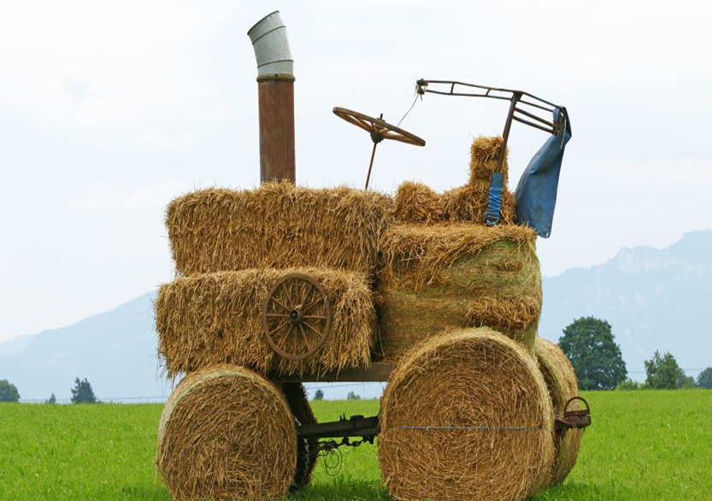
Изменения в воспроизводственном процессе в результате трансформации
Необходимы инвестиции:
сертификация
поиск новых каналов сбыта или создание собственных мощностей реализации
мощности переработки (чаще для средних и крупных производителей)
введение новых отраслей: агротуризм, ресторанный бизнес, традиционные промыслы и т.п. (чаще для мелких и средних производителей)
реклама, продвижение
возможно понадобится приобретение новой техники, оборудования

Slide 5
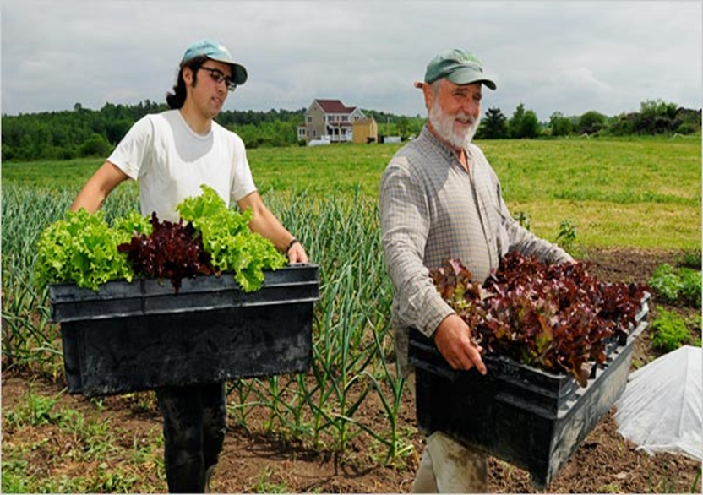
Изменения в воспроизводственном процессе в результате трансформации
Текущие затраты:
уменьшатся за счет исключения минеральных удобрений, пестицидов, регуляторов роста, кормовых добавок
уменьшатся в результате снижения урожайности
вырастут за счет увеличения ручного труда, количества механических операций обработки посевов, использования биологических СЗР, вет. препаратов, введения доп. посевов бобовых культур, приобретения органических семян, упаковки и т.п.

Slide 6
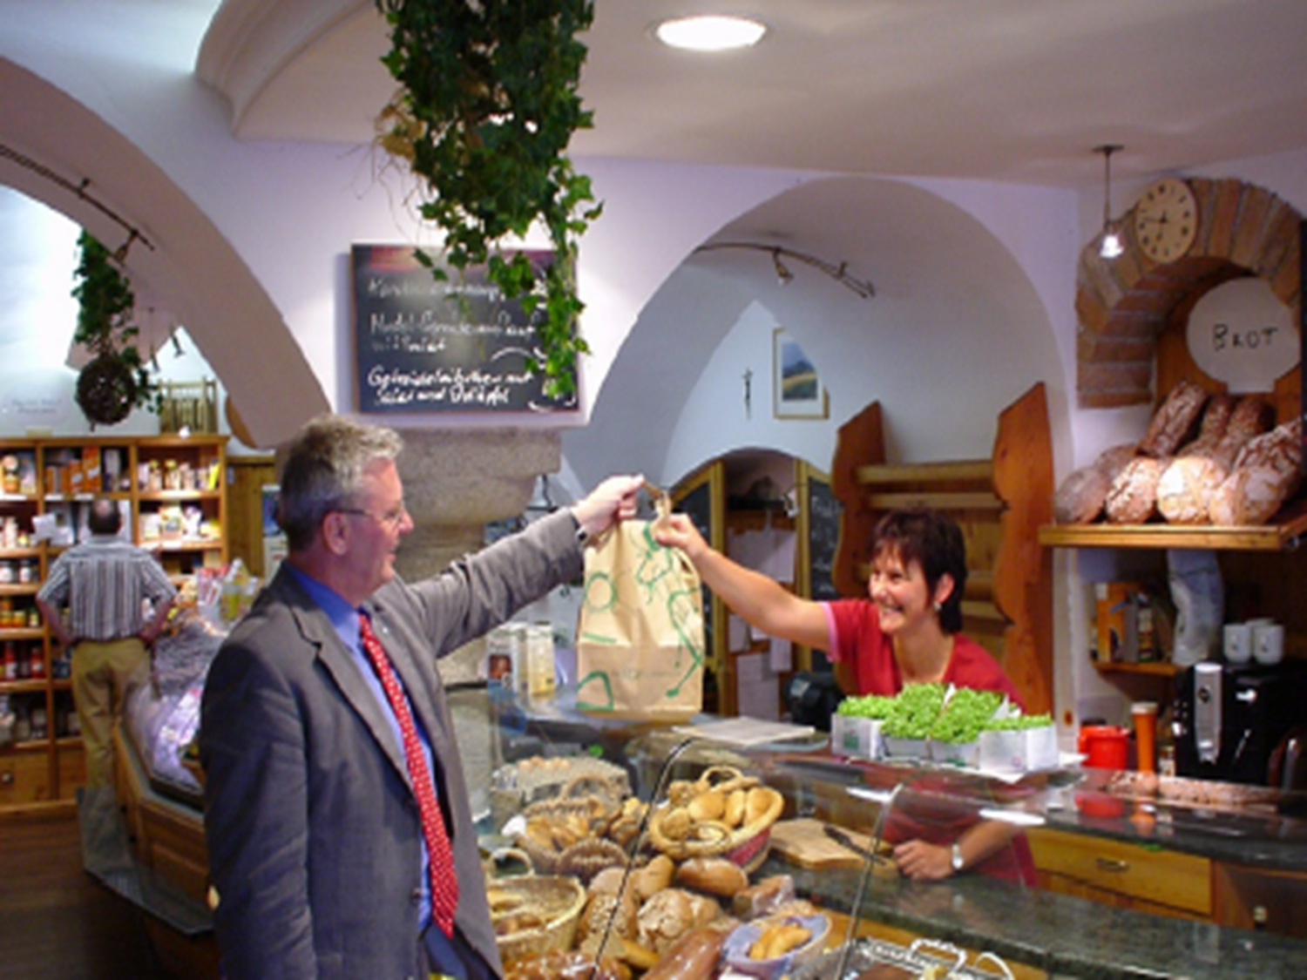
Приносит ли трансформация дополнительные доходы?
Цена на органические продукты выше
Государственная поддержка

Slide 7
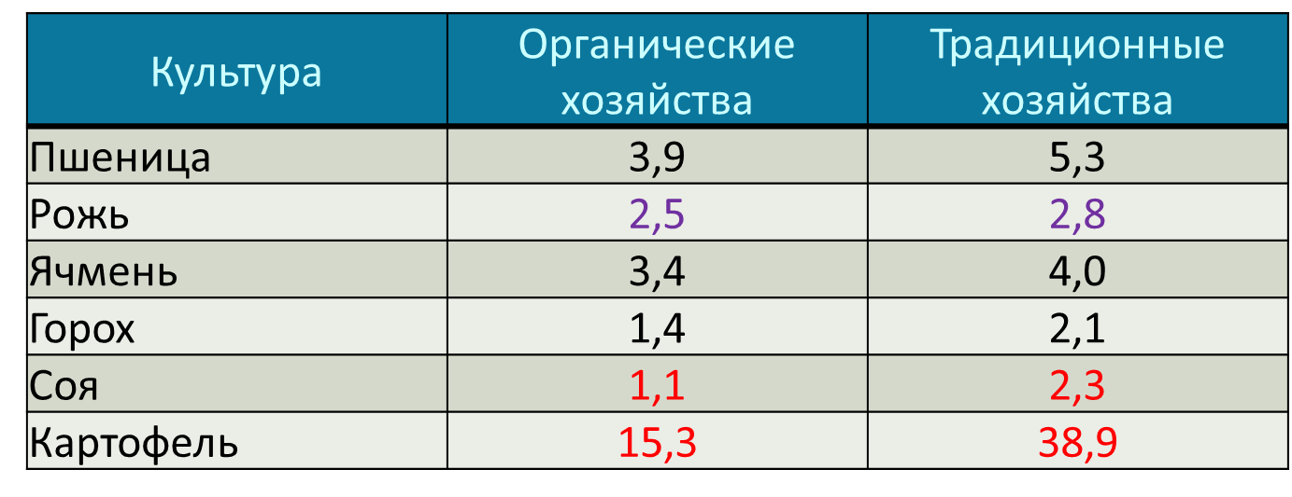
Другие эффекты трансформации
Урожайность культур снижается
Урожайность основных культур, т/га

Slide 8
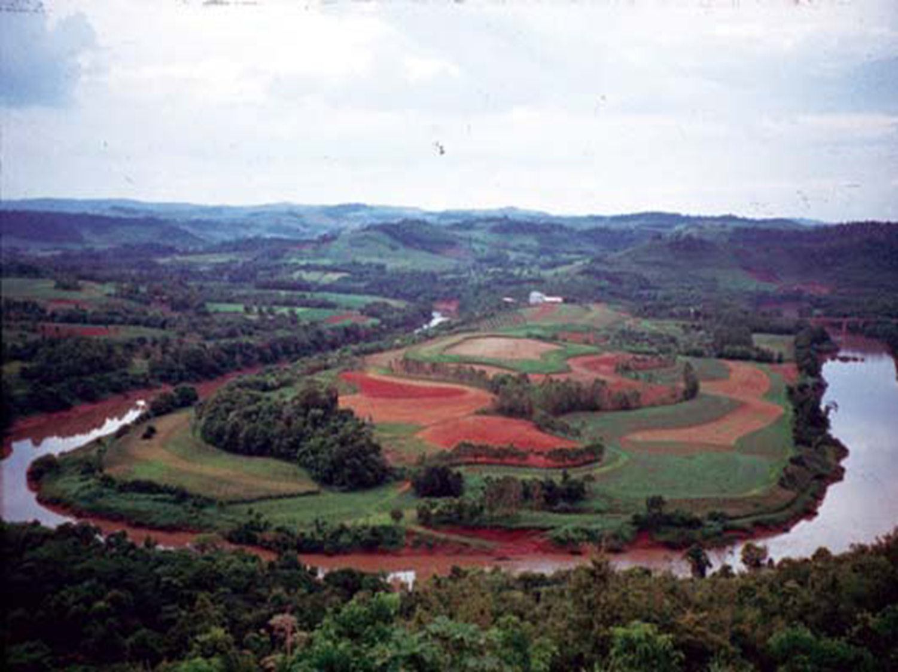
Другие эффекты трансформации
Переходный период – урожайность снижается, а продукция продается по прежним (более низким) ценам.
Регулирование отношений с соседями (возможно отведение приграничных зон).
Необходимость введения в севооборот сидеральных культур.

Slide 9
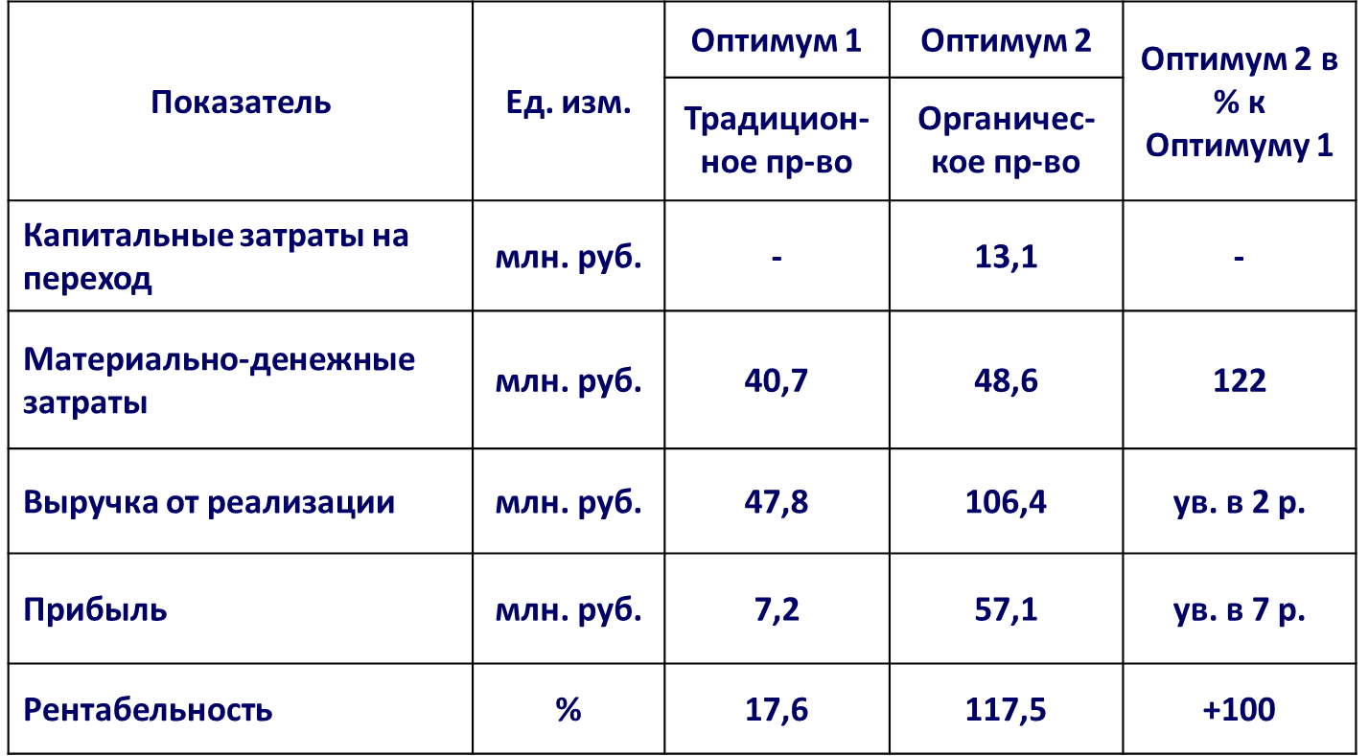

Сравнение оптимальных состояний СХО в случае перехода на органическое производство и в случае отказа от него

Slide 10
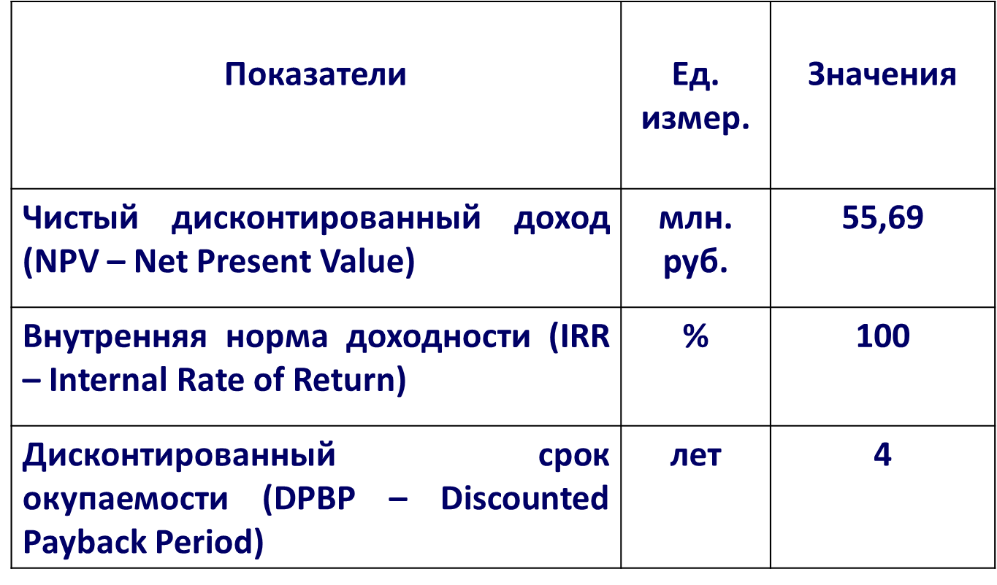
Основные показатели проекта

Slide 11
Источники
Кошелев В.М., Пешкова А.В. Органическое сельское хозяйство: экономические аспекты трансформации: монография / В.М. Кошелев, А.В. Пешкова. - М.: Издательство РГАУ-МСХА, 2013. - 140 с.
Международная федерация движений за органическое сельское хозяйство. Официальный сайт. Код доступа: https://www.ifoam.bio/
Исследовательский институт по органическому сельскому хозяйству. Официальный сайт. Код доступа: https://www.fibl.org/en
Союз органического земледелия. Официальный сайт. Код доступа: https://soz.bio/
Национальный органический союз. Официальный сайт. Код доступа: https://rosorganic.ru/
Учебное пособие по органическому сельскому хозяйству (ФАО) http://www.eurasiancommission.org/ru/act/prom_i_agroprom/dep_agroprom/actions/Documents/%D0%A3%D1%87%D0%B5%D0%B1%D0%BD%D0%BE%D0%B5%20%D0%BF%D0%BE%D1%81%D0%BE%D0%B1%D0%B8%D0%B5%20%D0%BF%D0%BE%20%D0%BE%D1%80%D0%B3%D0%B0%D0%BD%D0%B8%D1%87%D0%B5%D1%81%D0%BA%D0%BE%D0%BC%D1%83%20%D1%81%D1%85.pdf

Slide 12
Спасибо за внимание!

